Slide 1
drop-table解题思路

Slide 2
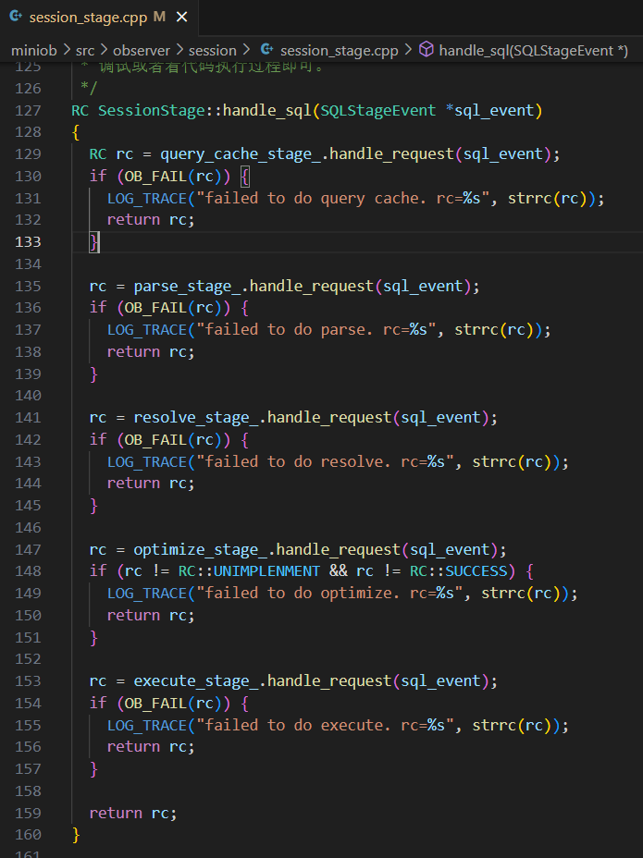
代码流程
parse阶段：词法分析+语法分析
输入sql语句
输出ParsedSqlResult类
resolve阶段
输入ParsedSqlNode
输出Stmt类
execute阶段
执行对应的sql语句
返回结果

Slide 3
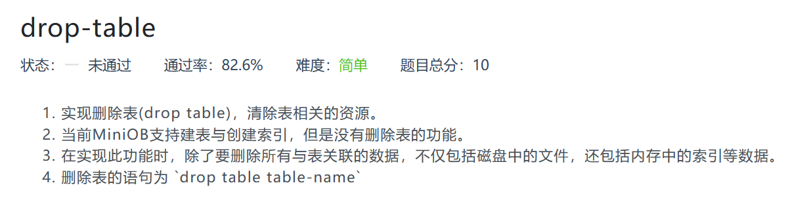
Drop-table

Slide 4
Drop-table
逆向思维：create的代码流程
create核心：
元数据文件 table_name.table
数据文件 table_name.data
索引文件 table_name_index_name.index
drop核心：
删除元数据文件 table_name.table
删除数据文件 table_name.data
删除索引文件 table_name_index_name.index

Slide 5
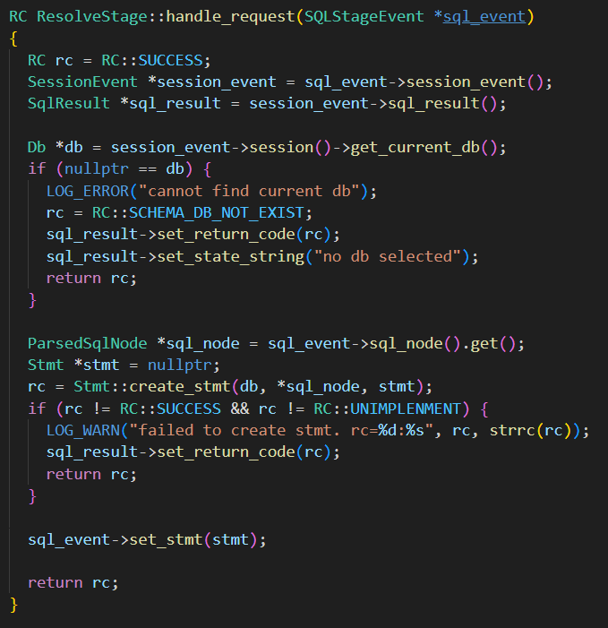
resolve
resolve阶段主要是创建
各种类型语句的Stmt对象
查看是否有DropTableStmt的创建过程

Slide 6
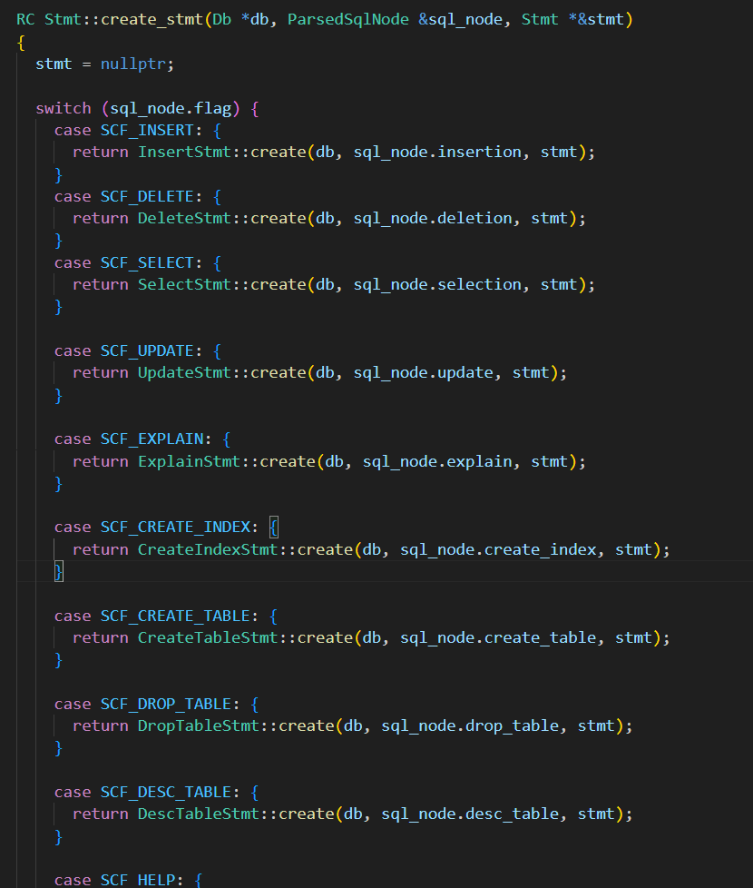
resolve
添加DropTableStmt的case
用来创建DropTableStmt对象

Slide 7
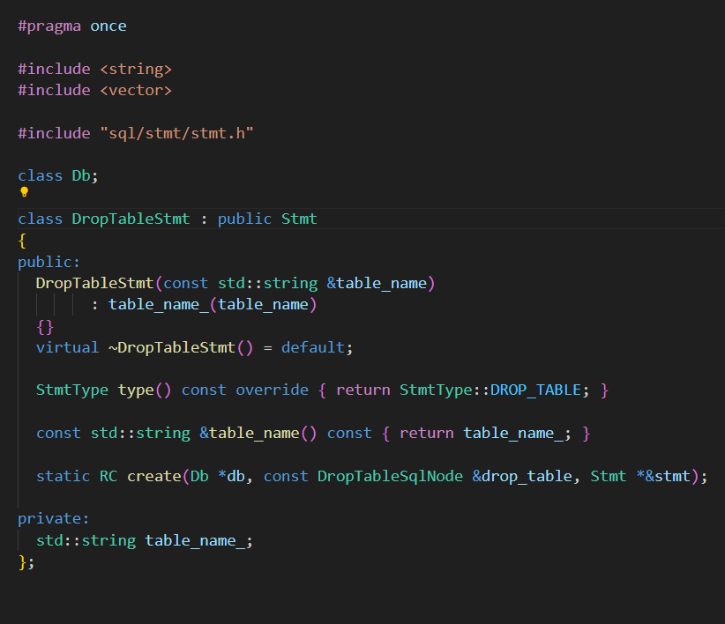
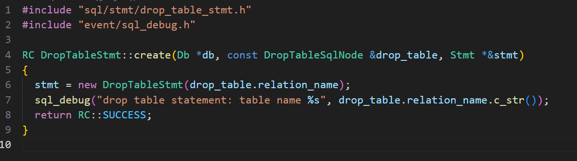
resolve
新建drop_table_stmt.h文件
新建drop_table_stmt.cpp文件

Slide 8
resolve
经过上述步骤创建drop_table的Stmt对象
drop_table不涉及执行计划
optimize_stage阶段不需要修改

Slide 9
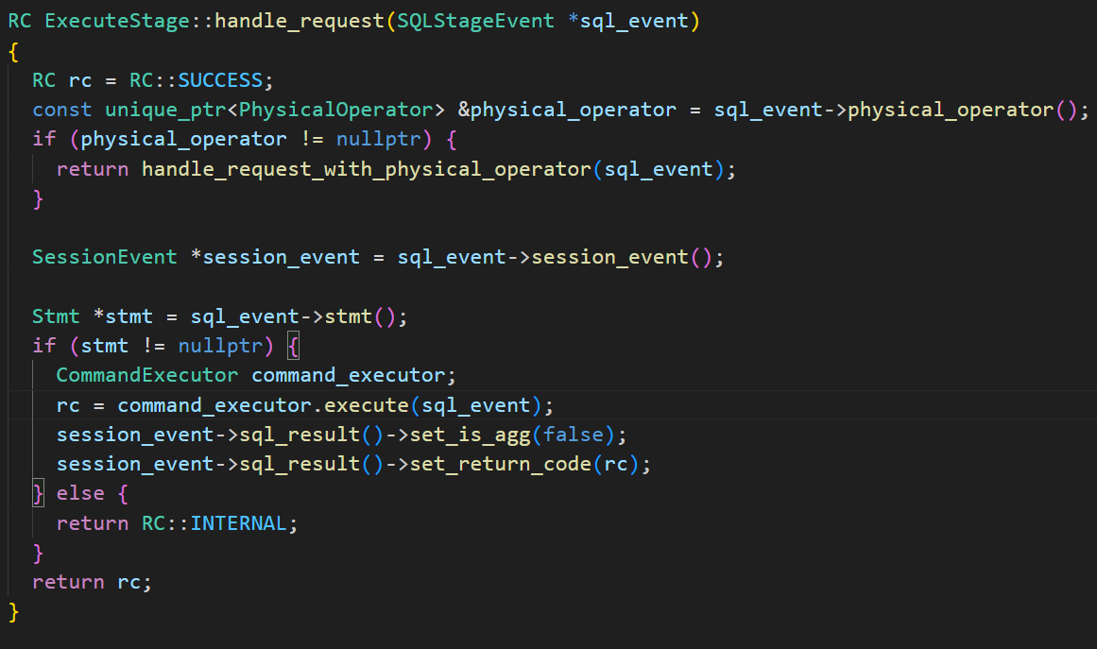
excute阶段
后续题目可能会走上面的带执行计划的分支
drop_table不涉及执行计划
所以会走command_excutor

Slide 10
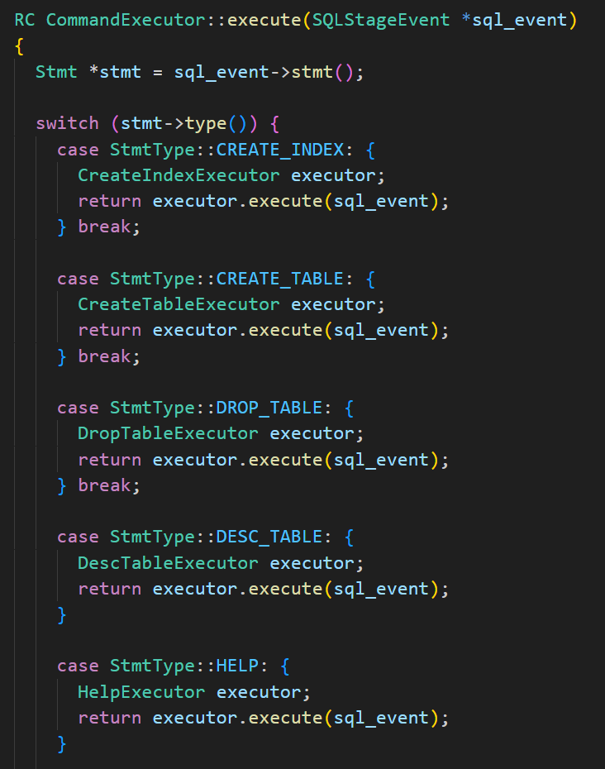
excute阶段
在excute阶段添加Drop_table的case

Slide 11
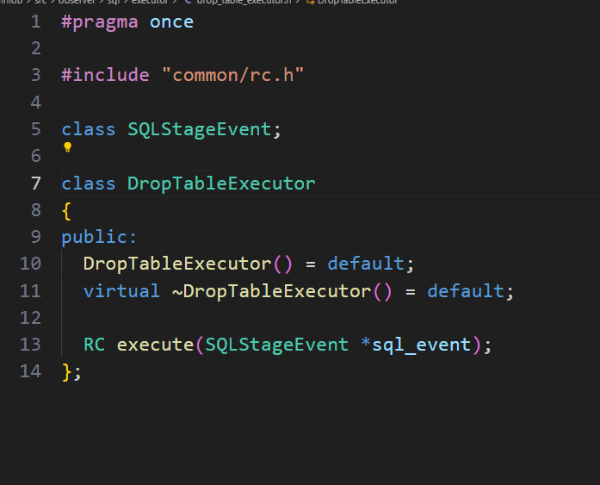
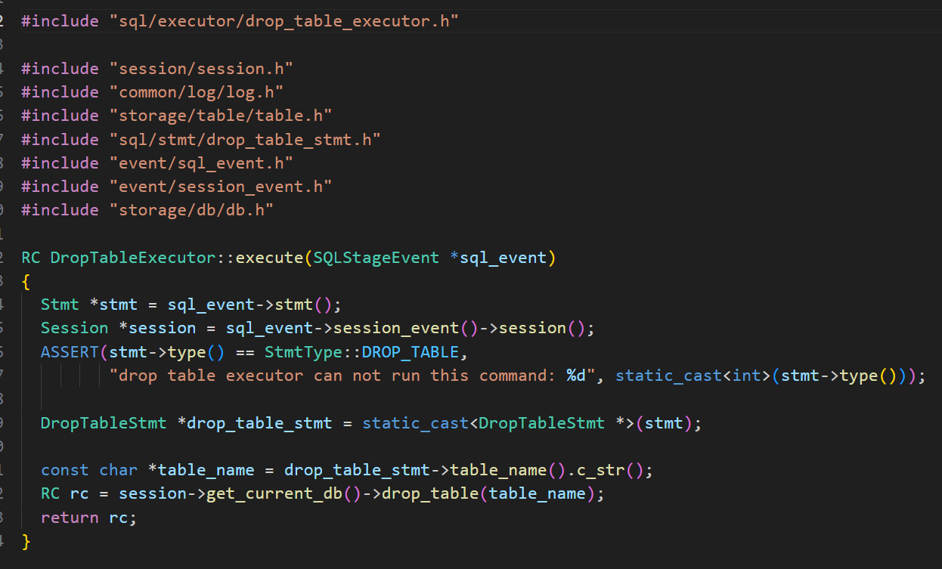
excute阶段
新建drop_table_executor.h
新建drop_table_executor.cpp

Slide 12
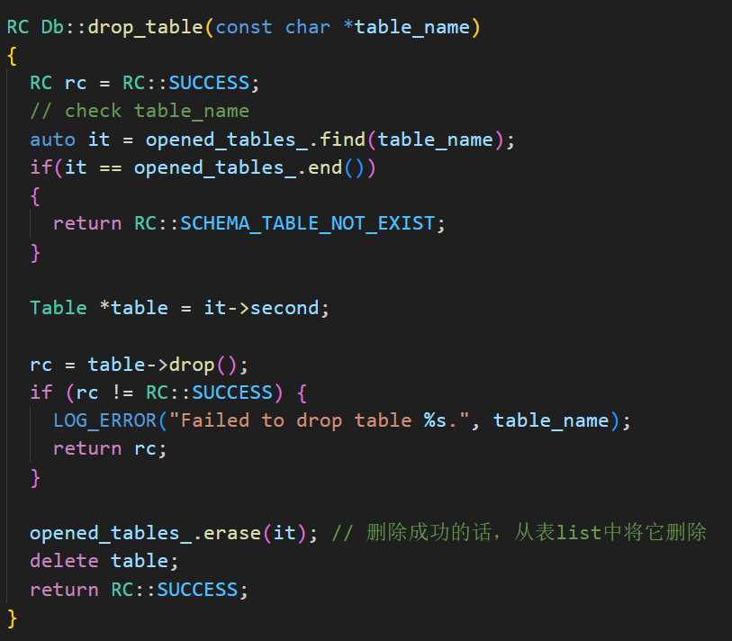
excute阶段
在db.cpp中新增drop_table函数

Slide 13
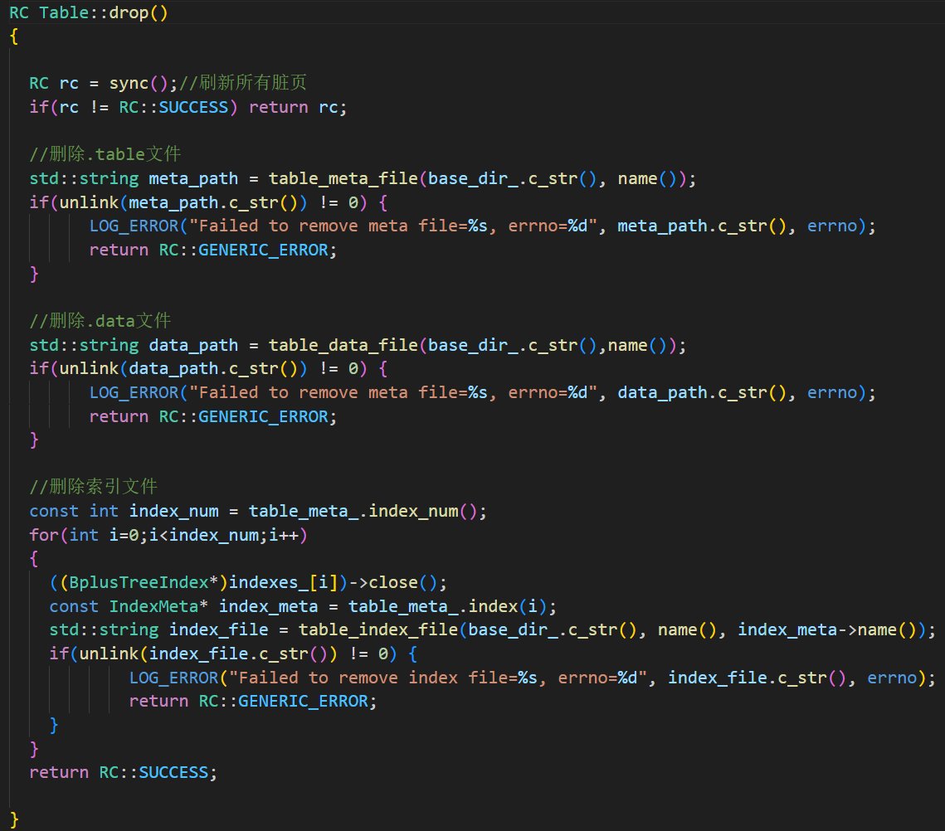
excute阶段
在table.cpp中新增drop函数

Slide 14
THANKS

